Slide 1
ОСНОВНЫЕ ХАРАКТЕРИСТИКИ СОВРЕМЕННОЙ СИСТЕМЫ СПЕЦИАЛЬНОГО ОБРАЗОВАНИЯ РЕСПУБЛИКИ БЕЛАРУСЬ

Slide 3
КОЛИЧЕСТВО детей с ОПФР в РЕСПУБЛИКЕ БЕЛАРУСЬ - 136 673 в возрасте до 18 лет (на 15.09.2014 г.)
Из них более
10 000
являются инвалидами

Slide 4
оптимизация сети учреждений специального образования

Slide 5
получение образования большинством детей с ОПФР в учреждениях основного образования

Slide 6
создание специальных условий для обучающихся с ОПФР в учреждениях основного образования

Slide 7
Интеграция - альтернатива в форме получения образования для лиц с ОПФР
Получение образования
в специальном учреждении
Получение образования
в учреждениях общего среднего
и дошкольного образования
ИЛИ
обучение
воспитание
участие во всех
сферах
жизнедеятельности

Slide 8
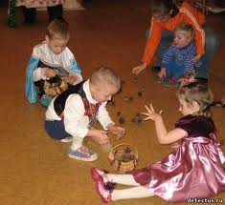
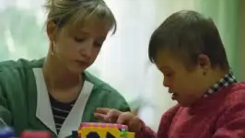
Интеграция (от лат. integratio – соединение) — процесс развития, результатом которого является достижение единства и целостности внутри системы, основанной на взаимозависимости отдельных специализированных элементов

Slide 9
Гибкая система интеграции детей с ОПФР в общеобразовательные учреждения учитывает потребности и возможности как ребенка, так и и его семьи,
расширяет возможности выбора родителями оптимального образовательного маршрута для своего ребенка, не прерывая близкой связи с ним,
способствует выработке адекватной стратегии воспитания и обучения

Slide 10
движение по пути к инклюзивному образованию

Slide 11
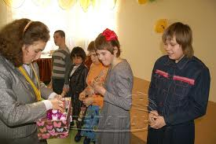
Инклюзия (калька с англ. inclusion) — включение, добавление, прибавление, присоединение. Инклюзия (включение) - «принятие каждого ребенка и гибкость в подходах к обучению»
ИНКЛЮЗИЯ – органичное соединение специального и общего образования с целью создания условий для преодоления у детей социальных последствий генетических, биологических отклонений развития
инклюзия - создание систем и процессов, позволяющих каждому человеку полноправно участвовать в жизни общества согласно его выбору, вероисповеданиям и желаниям

Slide 12
Сравнение ИНТЕГРАЦИИ и ИНКЛЮЗИИ
ИНТЕГРАЦИЯ
ИНКЛЮЗИЯ
Внимание направлено на проблемы «особых» детей.
Изменение ребенка с проблемами, адаптация его к предлагаемым условиям.
Преимущество от этого процесса получают только дети с особыми потребностями.
Организуют образовательный процесс специалисты и специально подготовленные педагоги.
Образовательный процесс предполагает использование специальных методов обучения и коррекции для детей с ОПФР.
Ассимиляция детей с ОПФР под условия социальной системы.
Внимание направлено на всех детей детского сада, школы.
Изменение условий, образовательной системы: детского сада, школы, с учетом образовательных потребностей детей.
Преимущества получают все дети.
Образовательный процесс строится с помощью творческой командной работы всех его участников: детей, родителей, педагогов, специалистов.
Качественное обучение и воспитание всех детей.
Трансформация социальных условий, включающих всех участников социальной системы.

Slide 13
ИНКЛЮЗИЯ и ИНТЕГРАЦИЯ – две последовательные фазы процесса:
1) сначала обеспечивается просто присутствие детей с ОПФР рядом и вместе со здоровыми сверстниками,
2) затем полное включение детей с ОПФР в образовательную систему.
Постепенно в таком случае осуществляется:
развитие опыта сосуществования детей с разными возможностями в едином социальном пространстве;
возможность для всех детей в полном объеме участвовать в жизни коллектива дошкольного учреждения, школы, университета и т.п.

Slide 14
Актуальность инклюзивного обучения всех детей обусловлена факторами: реализацией принципа гуманизации образования ; социальной политикой государства в сфере образования : право выбора каждым учащимся места и способа обучения; развитием инклюзивных процессов в обществе и образовании, что ведет к необходимости расширения и углубления профессиональных компетенций педагогов, работающих в учреждениях основного образования

Slide 15
Инклюзивное образование подразумевает
полное включение
всех детей
в единое развивающее, «комфортное» для всех (психологически, физически, педагогически)
образовательное пространство

Slide 16
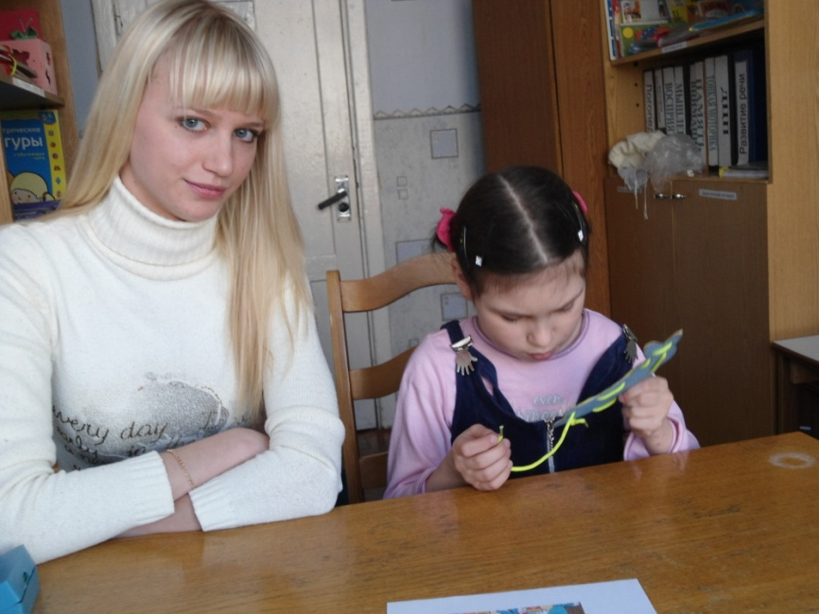
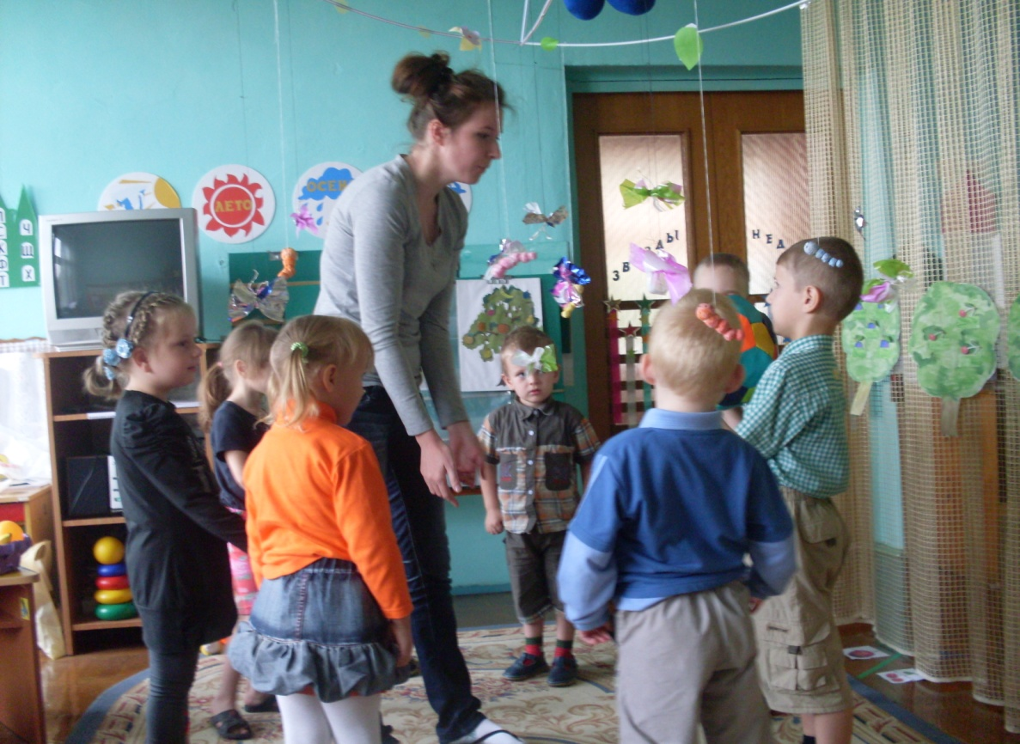
Проблема специального образования -
сложности в формировании толерантного отношения
к лицам с ОПФР

Slide 17
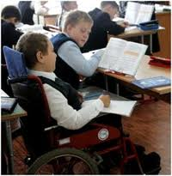
необходимо развитие профессиональной педагогической компетентности и формирование готовности специалистов разного профиля к работе в условиях инклюзивного образования
формировать понимание сущности инклюзивных процессов в социальном сообществе и системе образования;
обеспечивать принятие ценностей инклюзивного образования;
способствовать пониманию необходимости реализации гуманистического подхода в образовательном и социальном пространстве, развитию толерантного отношения к участникам инклюзивного образовательного пространства
(по В.В.Хитрюк)

Slide 18
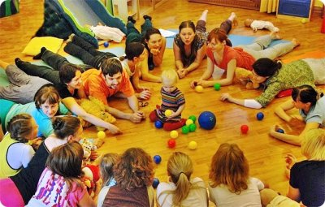
СПАСИБО ЗА ВНИМАНИЕ !

